Slide 1
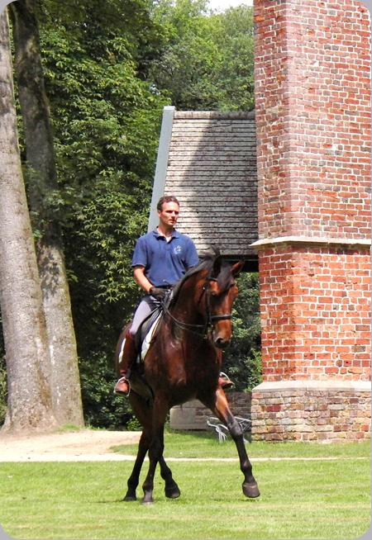
Klassieke Dressuur
Bastiaan de Recht
Aimée Eijkman
EP32
Oktober 2013
Trainingsmethode

Slide 2
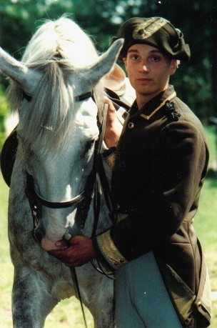
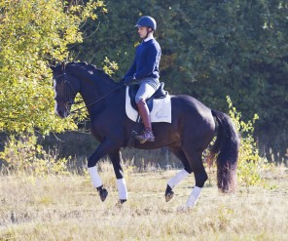
Hoe/wanneer is deze ontstaan?
Bastiaan was als kind al gepassioneerd
door paarden en hun natuur.
Tijdens het gymnasium raakte Bastiaan,
door het studeren van onder andere
kunstgeschiedenis, beeldende kunst en
klassieke talen, nog meer geïnteresseerd
in de wijsheid en kunstzinnige inslag van de
Klassieken.
Hierdoor ging hij op zoek naar een vorm
van rijkunst die intelligenter en verfijnder
was dan het gewone paardrijden.

Slide 3
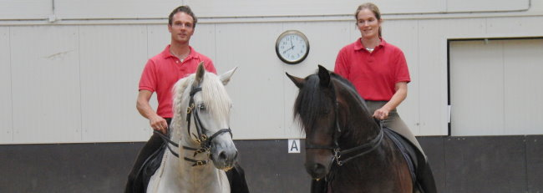
Wat is het doel van deze metode?
Door samen met erkend paardendierenarts
Amber Koppen steeds weer vanuit de
gecombineerde kennis van verschillende
geneeskundes, anatomie, biomechanica,
rijkunst en mentale aspecten naar
oplossingen te zoeken voor de paarden
problemen hebben zij zich steeds meer
kunnen specialiseren in de revalidatie
geneeskunde en training.

Slide 4
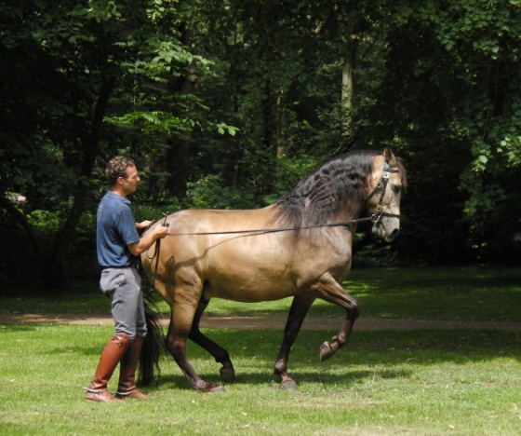
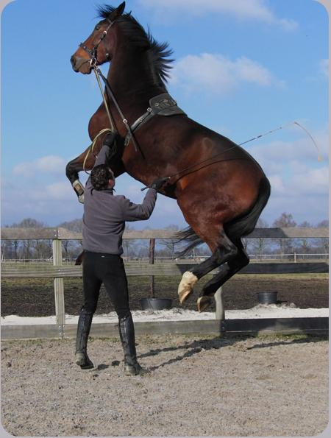
Dressuur, kunst?
Door het bestuderen van verschillende dressuurstijlen en de biomechanica heeft Bastiaan tijdens zijn training een brede insteek.
Het gymnastiseren en dresseren ter bevordering van de gezondheid van lichaam en geest van het paard blijft echter de hoofdzaak.
Alleen wanneer dat de grondslag is van de dressuur kan dressuur een pure "kunst" worden in plaats van "kunstjes".
Hij leert oefeningen op volgende manieren aan; aan de hand, aan een lange lijn, onder het zadel, aan pilaren en aan de longe.

Slide 5
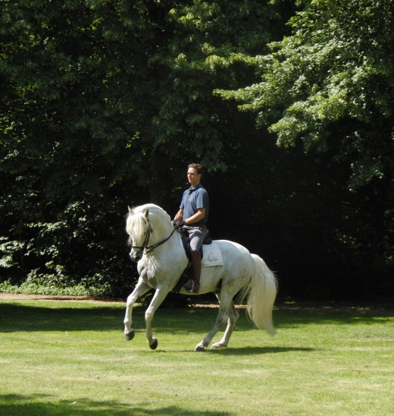
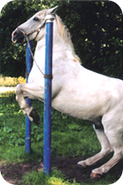
Mijn mening
Voor en nadelen
Een groot voordeel van deze methode vind ik dat alles op een zo natuurlijke manier aangeleerd word. Hij houd bij alles rekening met het welzijn van de paarden en hun natuurlijke gedrag. En omdat hij samen met een erkend dierenarts werkt weet hij wat hij doet met de paarden en of ze geen blessures daardoor krijgen.
Een nadeel is het werken aan pilaren vind ik. Ik ben er niet zo’n fan. Voor mijn gevoel is dit te riskant, moeilijk begrijpbaar, heeft weinig doeleinden en ziet het er niet welzijn vriendelijk uit.

Slide 6
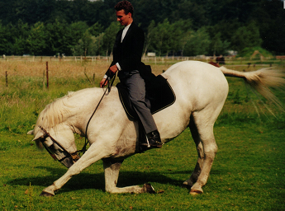
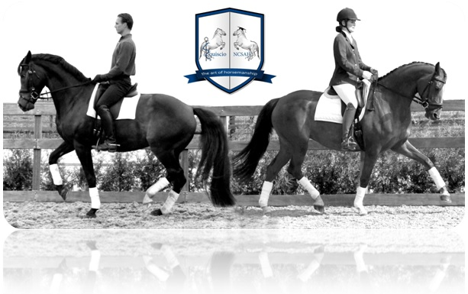
Einde!!
Dit was mijn presentatie, zijn er nog vragen???

